Slide 1


HMARL-CBF
面向安全关键自主系统的基于控制屏障函数的分层多智能体强化学习
Hierarchical Multi-Agent Reinforcement Learning with Control Barrier Functions for Safety-Critical Autonomous Systems
论文作者：H. M. Sabbir Ahmad, Ehsan Sabouni, Alexander Wasilkoff, Param Budhraja, Zijian Guo, Songyuan Zhang, Chuchu Fan, Christos Cassandras, Wenchao Li
会议：第39届神经信息处理系统大会（NeurIPS 2025）
汇报人：张海博 指导老师：曾一锋
汇报日期：2026年10月18日
同济大学电子与信息工程学院 · 方班研讨厅学习汇报
Notes:
主要依据：用户提供的HMARL-CBF中文论文与张海博学习汇报。
学校标识：https://news.tongji.edu.cn/info/1008/94580.htm 。校园背景：https://www.tongji.edu.cn/images/DSC_8562.jpg 。

Slide 2

汇报内容与研究逻辑
00
PRESENTATION ROADMAP
01
研究背景与问题定义
从多车任务目标到逐时刻安全约束
02
分层方法与安全约束
技能时间模型、双层策略与安全二次规划
03
论文实验与结果分析
任务成功率、模块消融与适用边界
04
算法迁移与仿真展示
四类交通场景中的交互行为分析
05
研究总结与未来方向
对手建模、多智能体学习与安全控制融合
02
Notes:
学校标识：https://news.tongji.edu.cn/info/1008/94580.htm 。校园背景：https://www.tongji.edu.cn/images/DSC_8562.jpg 。

Slide 3
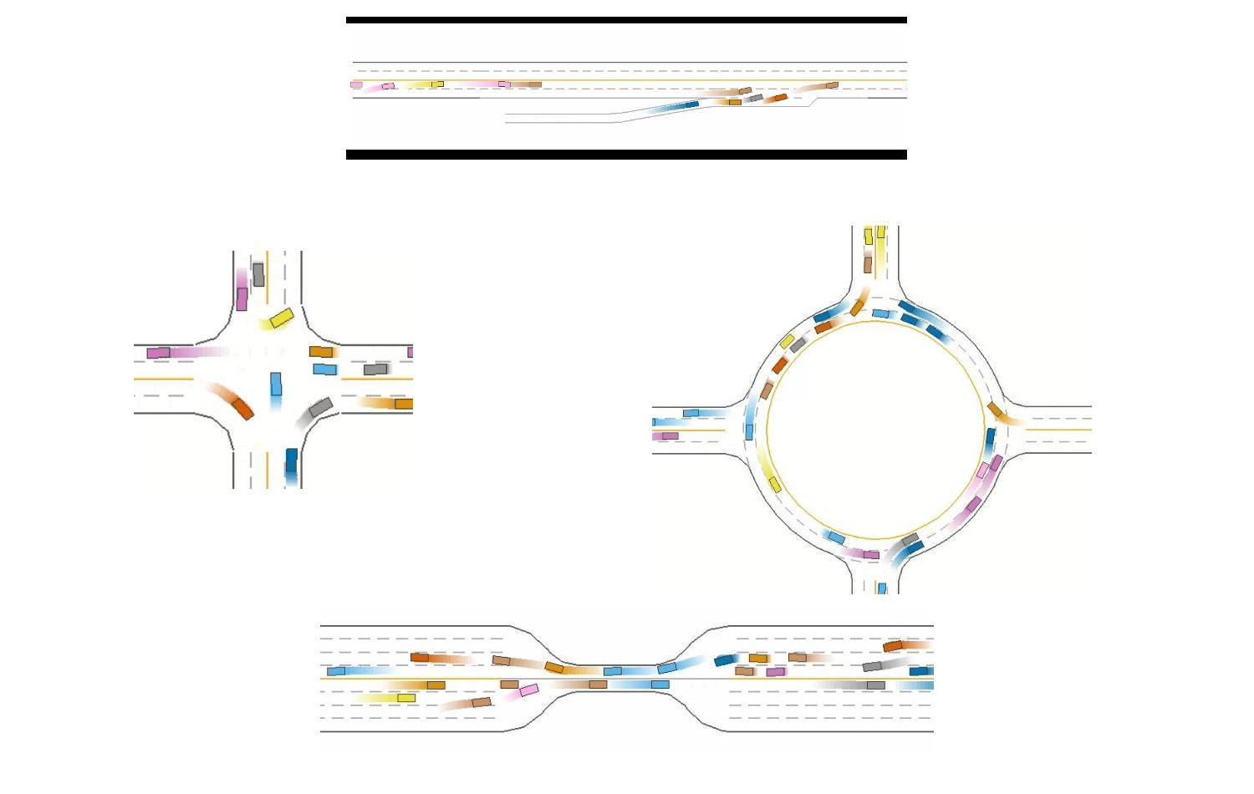
研究背景：由单车安全控制扩展至多车交互
01
RESEARCH MOTIVATION
前期研究基础
基于控制李雅普诺夫函数、控制屏障函数与二次规划的轨迹跟踪与避障控制，能够在满足安全约束的条件下实现单车运动控制。
多车场景的新增问题
车辆具有独立的行为意图，交互决策会改变彼此的可行运动空间，需要联合考虑通行顺序与安全执行。
研究动机：在已有安全控制框架上，引入能够表达车辆交互的分层决策机制
图：论文中文版第37页，附录道路场景示意
03
Notes:
图：论文中文版第37页，附录道路场景示意
学校标识：https://news.tongji.edu.cn/info/1008/94580.htm 。校园背景：https://www.tongji.edu.cn/images/DSC_8562.jpg 。

Slide 4
冲突道路中的两个难题：协作通行与逐时刻安全
01
PROBLEM AND CONTRIBUTION
冲突路口中，每辆车都要决定何时通行、何时让行；同时，防碰撞和道路边界约束必须在每个控制步满足。
关键难点 | 方法设计与作用
联合动作空间随车辆数量增大 | 通过语义技能进行时间抽象，降低高层决策复杂度
奖励惩罚难以提供逐时刻保证 | 将 CBF 条件显式纳入 QP，约束低层控制动作
局部观测与分散部署要求 | 采用集中训练与分散执行，学习可部署的协作策略
论文解法：高层决定谁先走、选什么技能；低层计算满足安全约束的实际动作。
来源：论文中文版第2–3页、第7–10页
04
Notes:
理论安全性依赖安全初值、模型与正则性条件，以及约束持续可行。
学校标识：https://news.tongji.edu.cn/info/1008/94580.htm 。校园背景：https://www.tongji.edu.cn/images/DSC_8562.jpg 。

Slide 5
研究目标的数学表述：任务代价与逐时刻安全
01
PROBLEM FORMULATION
任务目标
$$\min_{π} 𝔼_{π}[∑_{t=0}^{∞}γ^{t}ℓ(s_{t},a_{t})]$$
论文式(6)的任务项：多车共同降低通行代价。s 为联合状态，a 为联合控制，l 汇总行驶与控制代价。
硬安全
$$b_{j}^{i}(o_{t}^{i})≥0, ∀i,j,t$$
每辆车对可观测邻车与道路边界构造安全函数。要求每条轨迹在每个控制步都留在安全集合内。
问题缺口
累计期望约束不能替代逐步安全
约束马尔可夫决策过程（CMDP）常限制平均累计代价；个别碰撞仍可能被其他安全时刻抵消。
论文将任务和安全分给两个层级：高层协调车辆技能，低层在每个控制步约束动作。
05
Notes:
依据论文中文翻译版第2、6页式(6)与式(7)。公式为便于汇报所作的符号化简。

Slide 6
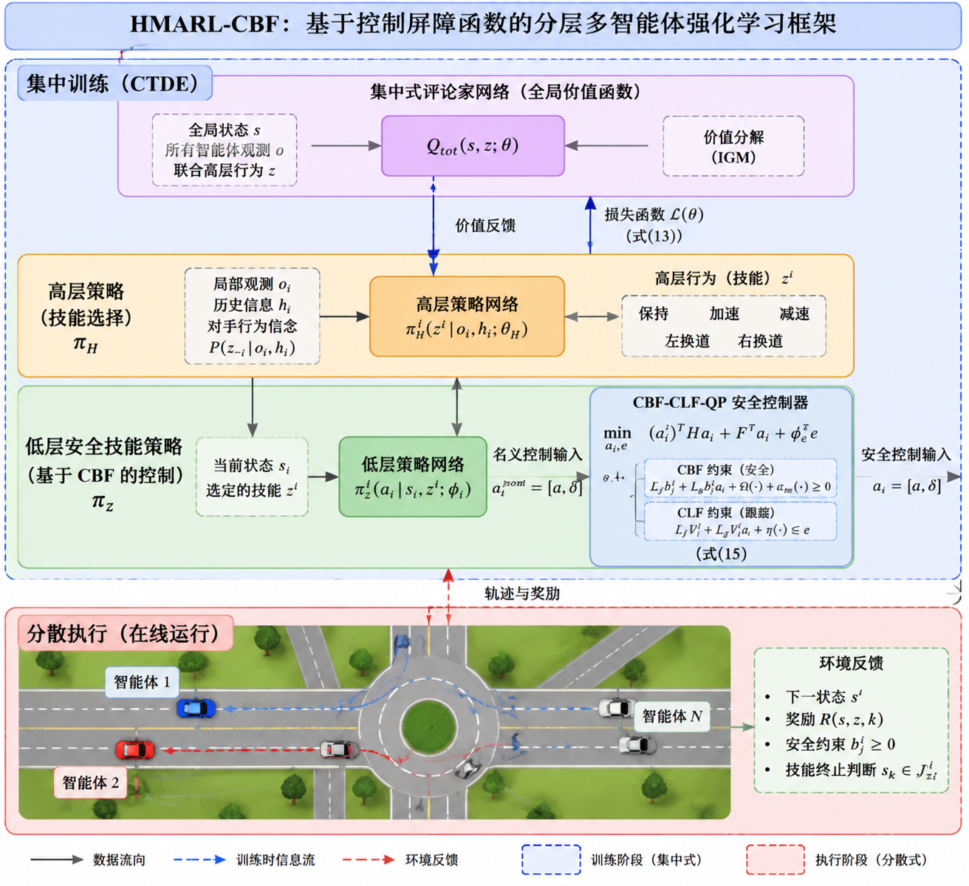
完整信息流：论文方法与个人延伸的边界
02
METHOD FLOW AND EXTENSION
① 集中训练：学习协作
联合状态与联合技能用于训练阶段的价值评估。图中的价值分解（IGM）只对应异策略分支；同策略分支采用集中评论家。
② 分散执行：逐步安全控制
各车用局部观测选技能；参数网络生成优化参数，控制屏障函数—李雅普诺夫函数二次规划（CBF–CLF–QP）每步求动作。图中的“对手信念”是个人延伸，不属于论文原方法。
图中英文：Global State＝全局状态；Agent＝智能体；IGM＝个体—全局最大值原则。
图：汇报者提供的结构示意；论文方法参见图1与式（12）—（15）
06
Notes:
此图由汇报者提供。讲解时先说明原文方法的两层与集中训练、分散执行，再说明IGM只属于QMIX实现分支。图中的对手信念是个人延伸，不应当说成论文已完成模块。

Slide 7
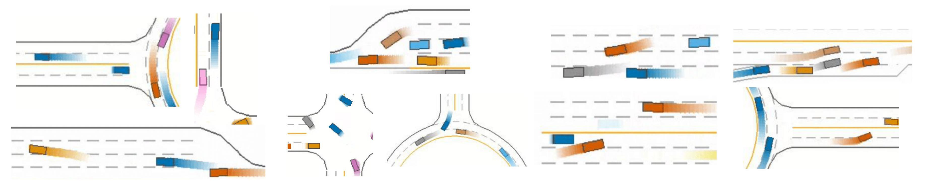
技能建模：让行与变道怎样成为高层动作
02
SEMANTIC SKILLS
论文以启动集、终止集、最长时长、终止函数、安全约束、内在奖励和低层策略定义技能；每种技能可持续多个控制步。
巡航 / 加速
减速 / 让行
向左 / 向右变道
维持或提高参考速度，
达到距离或速度条件后终止。
降低参考速度，
为冲突车辆提供通行空间。
由目标车道的横向误差生成期望航向，再由航向李雅普诺夫函数推动变道；达到目标车道状态后终止。
图：论文中文版第37页；技能定义见第7页及附录 A.4.2
07
Notes:
技能七元组还包含邻域和回报定义，见论文第7页。所有技能均受安全约束，并设最大持续时间以避免不终止。
学校标识：https://news.tongji.edu.cn/info/1008/94580.htm 。校园背景：https://www.tongji.edu.cn/images/DSC_8562.jpg 。

Slide 8
技能为何需要多智能体半马尔可夫模型
02
MULTI-AGENT SEMI-MARKOV MODEL
联合技能
z=(z¹,…,zᴺ)；k 为各技能推动的控制步数
每辆车选择巡航、减速或换道等技能；联合技能 z 可能持续多个控制步，持续时间由终止条件决定。
价值递推
$$Q^{π}(s,z)=𝔼[R(s,z,k)+γ^{k}V^{π}(s′)]$$
R 是技能期间的累计回报；γᵏ按持续步数折扣下一状态价值。高层因此无需每个控制步重选技能。
异步终止
τ_continue：只更新已完成技能的车辆
完成终止条件或达到最长时长 T_max 后，该车重选技能；其他车辆继续原技能，从而允许异步决策。
多智能体半马尔可夫决策过程（MSMDP）把可变长技能与异步协作纳入同一时间模型。
08
Notes:
依据论文中文翻译版第3–4页式(1)(2)和第7页。价值式为式(2)的简化表示。

Slide 9
高层策略：技能回报、联合目标与分散执行
02
HIGH-LEVEL POLICY
技能回报
$$R(s,z,k)=𝔼[∑_{u=0}^{k−1}γ^{u}r_{H}(s_{u},a_{u})]$$
高层累计技能期间的任务奖励；论文式(10)还加入违规惩罚，逐步安全则由低层约束负责。
联合目标
$$J(π_{H},π_{z})=𝔼[R_{H}(τ)]$$
式(11)：高层策略 π_H 选联合技能，低层技能策略 π_z 执行，组合后产生轨迹 τ 与任务回报。
执行信息
训练使用联合信息；执行由各车依据自身观测选技能
同策略路线以集中评论家评估联合回报；异策略路线用联合价值函数和价值分解。两者都服务于分散执行。
外在任务奖励训练高层，内在技能奖励训练低层；两层通过同一条交互轨迹连接。
09
Notes:
依据论文中文翻译版第7–8页式(10)–(13)。回报和目标式为汇报用的简写。

Slide 10
高层协作如何训练：同策略与异策略两条路线
02
TWO HIGH-LEVEL LEARNING ROUTES
同策略路线
$$∇_{θ}J=𝔼_{τ}[∑_{t}∇_{θ}logπ_{H,θ}(z_{t}∣s_{t})G_{t}]$$
论文式（12）：联合轨迹回报评价技能选择；集中评论家在训练时提供全局信息，执行时各车仍根据局部观测行动。
异策略路线
$$L(θ)=𝔼[(R+γ^{k}\max_{z}Q_{tot}(s′,z)−Q_{tot}(s,z))^{2}]$$
论文式（13）：以技能持续时间折扣的目标更新联合价值函数；价值分解满足个体—全局最大值原则（IGM）。
信息边界
执行仅需本车观测与历史
多智能体近端策略优化（MAPPO）与Q值混合（QMIX）是高层的两种实现，不应将IGM讲成所有方法共有模块。
同一个高层问题可用不同学习算法求解；低层安全技能接口保持一致。
10
Notes:
依据英文论文第6页式（12）、式（13）和第8页实现细节。同策略使用集中评论家，异策略使用联合Q值与价值分解。

Slide 11
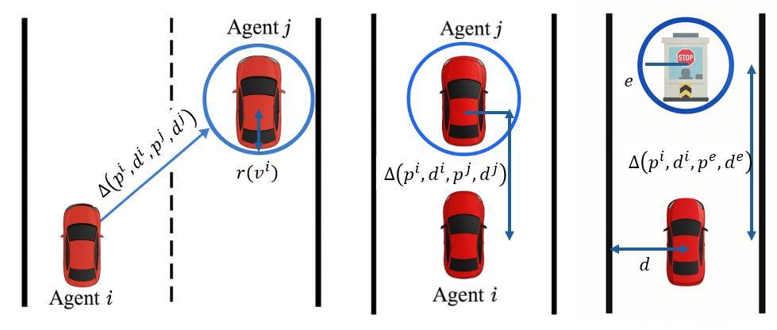
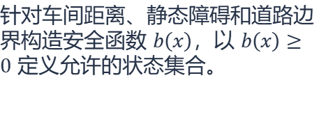
安全函数示意与安全结论的适用条件
02
SAFETY CONSTRAINTS
图中英文与符号
针对车间距离、静态障碍和道路边界构造安全函数 $b\left(x\right)$，以 $b\left(x\right)≥0$ 定义允许的状态集合。
定理前提：约束初始满足、模型与观测有效，并且安全优化持续有解。
$$L_{f}b+L_{g}b u+α\left(b\right)≥0$$
图：英文论文附录第31页图9；安全定理与条件见英文论文第3、5、7、28页
11
Notes:
此处展示相对阶一CBF形式，高阶情形见HOCBF定义。图中安全区域包含随速度变化的参数，不代表固定安全半径。
学校标识：https://news.tongji.edu.cn/info/1008/94580.htm 。校园背景：https://www.tongji.edu.cn/images/DSC_8562.jpg 。

Slide 12
安全与目标：控制屏障函数和李雅普诺夫函数
02
CBF AND CLF CONDITIONS
式(4)
$$L_{f}b(s)+L_{g}b(s)a+α(b(s))≥0$$
C={s:b(s)≥0}；L_f、L_g 是沿动力学的导数。初始安全且条件持续成立时，集合 C 前向不变。
式(5)
$$L_{f}V(s)+L_{g}V(s)a+η(s)≤e$$
V 衡量与技能目标的偏差，η 要求偏差下降；e 为松弛量，允许安全冲突时暂缓收敛。
优先关系
安全约束必须满足；技能目标允许让步
碰撞避免优先于技能完成。对高相对阶条件，论文使用高阶控制屏障函数（HOCBF）。
安全边界和技能目标各有数学角色，随后一起进入低层二次规划。
12
Notes:
依据论文中文翻译版第4–5页式(4)(5)，高阶形式见第9页式(15)及附录A.2。

Slide 13
五种驾驶技能：速度目标与航向目标怎样进入优化
02
SKILL-SPECIFIC CLF TARGETS
速度参考
$$V_{v}=(v−v_{des})^{2}$$
巡航设定技能开始时的速度；加速设 v_des=v₀+Δv；减速或让行设 v_des=v₀−Δv。三者使用速度参考李雅普诺夫函数。
航向参考
$$V_{ψ}=(ψ−ψ_{des})^{2}$$
左右变道由目标车道的横向误差 e_lat 生成期望航向 ψ_des=f(e_lat)，再用航向参考李雅普诺夫函数推动变道。
终止规则
$$s_{k}^{i}∈J_{z}^{i} or k=T_{max}$$
达到技能终止集合或超时后，只有该车重新选择技能；邻车原技能可继续，形成异步交互。
控制屏障函数（CBF）始终约束车距与道路边界；控制李雅普诺夫函数（CLF）引导当前技能目标。
13
Notes:
依据英文论文附录A.4.2第31—32页式（36）、式（37）及五种技能描述。每个技能有限时终止设置。

Slide 14
低层二次规划：目标、硬约束与软约束
02
CBF–CLF–QP MECHANISM
优化目标
$$\min_{a,e} a^{⊤}H(φ_{H})a+F(φ_{F})^{⊤}a+φ_{e}^{⊤}e$$
论文式（15）：H 正定使动作代价对 a 严格凸；松弛项对偏离技能目标进行惩罚。
安全硬约束
$$L_{f}b+L_{g}b a+α(b;φ_{b})≥0$$
这是便于讲解的一阶形式。原文式（15）用高阶控制屏障函数处理高相对阶约束，并限制控制输入范围。
目标软约束
$$L_{f}V+L_{g}V a+η(·;φ_{v})≤e$$
技能目标的下降条件由 e 松弛。当目标与安全冲突时，允许放宽跟踪要求。
式（15）就是低层策略：网络调节参数，优化器每一步生成满足安全约束的动作。
14
Notes:
依据论文中文翻译版第9页式(15)。安全与目标约束在本页使用紧凑记号；完整表达见原稿上一页。

Slide 15
可微安全策略：网络怎样学会设置二次规划
02
DIFFERENTIABLE SAFE POLICY
参数生成
$$φ^{i}=Γ_{ν}(o^{i}∣z^{i})$$
低层参数网络读取车辆观测 oⁱ 与当前技能 zⁱ，输出目标函数和安全、目标约束中的参数 φⁱ。
动作映射
$$a^{i}=μ^{i}(o^{i}∣z^{i};φ^{i})$$
动作由带约束的二次规划求解。低层学习目标函数与约束参数，使同一技能适应不同交通状态。
梯度回传
$$\frac{∂a}{∂φ}$$
借助卡罗什—库恩—塔克条件（KKT）求动作对参数的梯度，再用技能奖励更新网络参数。
可学习参数与显式安全约束结合，是论文区别于固定安全控制器和普通动作网络的关键。
15
Notes:
依据论文中文翻译版第9–10页参数化策略和附录A.3第29–30页式(21)–(24)。

Slide 16
上下层奖励对齐：技能执行服务于整体协作
02
HIGH–LOW REWARD ALIGNMENT
技能奖励
每辆车先学会执行当前技能
低层的内在奖励衡量跟踪、速度或换道目标完成情况，但局部技能成功还需服务于多车整体通行。
任务反馈
$${\overset{˜}{r}}_{L}^{i}=(1−λ)r_{L}^{i}+\frac{λ}{N}A_{H}(s,z)$$
高层优势 A_H 衡量本次联合技能选择相对平均水平的贡献；将其分配给低层，帮助技能适应整体任务。
平衡权重
$$0≤λ≤1$$
λ 控制技能目标和联合任务反馈的比重。论文式（31）是近似目标关系，不是严格的性能改进定理。
低层仍以技能执行为基础，同时利用高层反馈改善协作；算法1用同一批轨迹交替更新两层参数。
16
Notes:
依据英文论文第28页式（28）—（31）及第29页算法1。式（28）的LaTeX源代码存于公式对象替代文字。

Slide 17
算法：从技能选择到双层参数更新
02
END-TO-END TRAINING LOOP
① 选技能
初始化高、低层网络；高层先为每车选技能
θ 表示高层策略参数，ν 表示低层参数网络。每个回合先给各车采样初始技能。
② 逐步控制
$$φ_{t}^{i}=Γ_{ν}(o_{t}^{i}∣z^{i}), a_{t}^{i}=μ^{i}(o_{t}^{i}∣z^{i};φ_{t}^{i})$$
每个控制步解二次规划、与环境交互并记录联合任务奖励 r_H 和个体技能奖励 r_Lⁱ。
③ 更新策略
技能结束才重选；再分别更新 θ 与 ν
按异步终止规则换技能。回合后用同一批轨迹更新高层协作策略和低层安全技能参数。
讲述顺序：高层选技能 → 低层解安全动作 → 环境反馈 → 异步换技能 → 双层学习。
17
Notes:
依据论文中文翻译版第31–32页算法1；高层更新见式(12)(13)，低层更新见式(23)(24)。

Slide 18
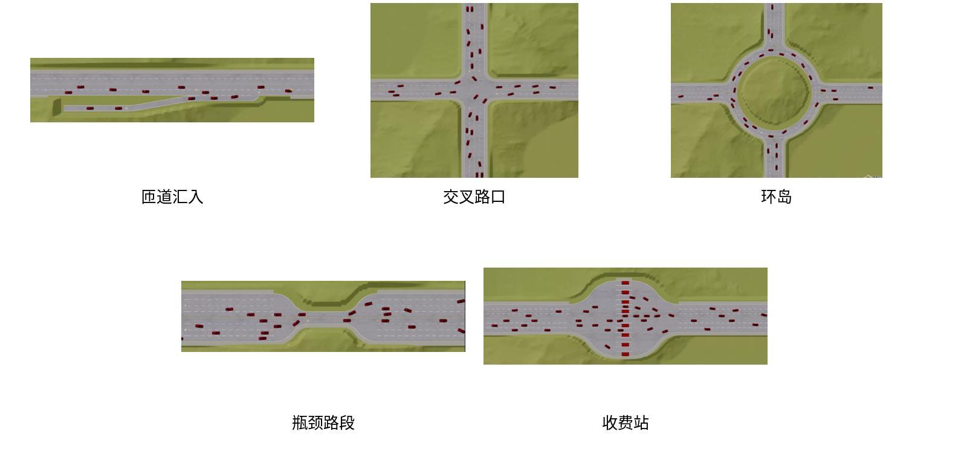
实验设计：多类冲突道路与综合评价指标
03
EXPERIMENTAL SETTINGS
实验设置
五类道路；每种方法训练 5 个随机种子，每个种子评估 5 次。
评价指标
成功率＝成功到达车辆数 / 生成车辆数；时间、能耗的均值再除以成功率，避免碰撞早退被误判为高效。
场景覆盖汇入、交叉冲突、环岛通行、瓶颈合流与收费口汇聚等交互模式。
图：论文中文版第10页图2；实验设置见第11页
18
Notes:
本文训练30万迭代，基线100万迭代，基线另用先验驾驶数据。不同资源条件下不直接宣称固定倍数训练加速。
学校标识：https://news.tongji.edu.cn/info/1008/94580.htm 。校园背景：https://www.tongji.edu.cn/images/DSC_8562.jpg 。

Slide 19
完整同策略模型成功率达到 97%–99%
03
TASK SUCCESS RATE
图例：MFPO＝平均场策略优化；CoPo＝协调策略优化；HMARL-CBF＝本文方法。五类场景的本文成功到达率为 97%–99%；这一指标不是逐时刻安全证明。
来源：论文中文版第12页表1；图示均值
19
Notes:
表1仅绘均值，未绘误差。MFPO误差±9/16/4/16/4个百分点；CoPo ±1/9/3/7/0；完整同策略 ±1/4/1/0/2。分组版本交叉路口为93%±5%，不能将97%–99%推广至所有变体。
学校标识：https://news.tongji.edu.cn/info/1008/94580.htm 。校园背景：https://www.tongji.edu.cn/images/DSC_8562.jpg 。

Slide 20
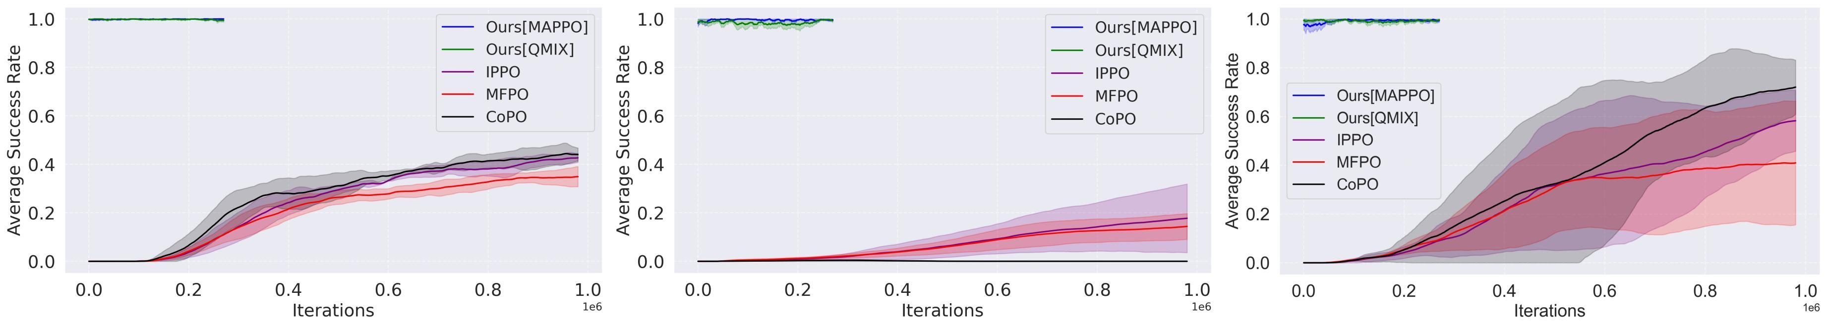
结果分析：学习稳定性与成功加权效率
03
LEARNING AND EFFICIENCY
图中英文与坐标
左／中／右：合流／收费站／瓶颈
横轴 Iterations＝训练迭代；纵轴 Average Success Rate＝平均成功率；Ours＝本文方法。蓝、绿曲线在约30万次迭代内保持较高成功率。
蓝／绿：本文多智能体近端策略优化（MAPPO）／Q值混合（QMIX）；紫：独立近端策略优化（IPPO）；红：平均场策略优化（MFPO）；黑：协调策略优化（CoPo）。
图：论文中文版第11页图3；效率定义与结果见表1
20
Notes:
成功加权指标为回合内所有智能体平均指标除以成功率。资源配置不同，曲线不直接证明等资源下固定倍数加速。
学校标识：https://news.tongji.edu.cn/info/1008/94580.htm 。校园背景：https://www.tongji.edu.cn/images/DSC_8562.jpg 。

Slide 21
消融分析：协作策略与安全约束的作用
03
ABLATION STUDY
方法设置 | 汇入 | 交叉路口 | 环岛
完整模型 | 0.99 | 0.97 | 0.99
高层随机选技能 | 0.94 | 0.86 | 0.68
随机丢弃道路约束 | 0.91 | 0.80 | 0.60
低层改为 LQR | 0.00 | 0.14 | 0.00
固定低层参数 | 0.52 | 0.00 | 0.00
环岛成功率：完整方法 99%；随机选技能 68%；随机丢弃道路边界约束 60%；用线性二次调节器（LQR）替代低层或固定其参数均为 0%。
来源：论文中文版第13–14页表2；节选成功率均值
21
Notes:
随机约束掩蔽概率0.5。原表含误差，正文仅展示均值。
学校标识：https://news.tongji.edu.cn/info/1008/94580.htm 。校园背景：https://www.tongji.edu.cn/images/DSC_8562.jpg 。

Slide 22
为什么具备会议贡献：方法闭环与实验检验
03
CONTRIBUTION AND EVIDENCE
研究缺口
多车协作与逐时刻安全需同时解决
冲突道路要求车辆在局部观测下协作，并对每个控制步施加安全条件。论文的分层设计对应这一问题。
方法贡献
高层协作、可学习低层与安全约束相连接
控制屏障函数、集中训练分散执行和可微优化均有先例；本文的贡献是将它们组织为能共同训练的安全技能框架。
验证证据
五类场景对照与消融支撑方法判断
五类场景成功到达率为 97%–99%；消融分别检验高层选技能、约束保持及可学习低层参数的贡献。
理论保证依赖初始安全、模型和约束可行；仿真高成功率仍需与严格安全证明区分。
22
Notes:
依据论文中文翻译版第2页贡献、第10页定理5.1、第11–14页实验及消融。会议见论文首页。

Slide 23
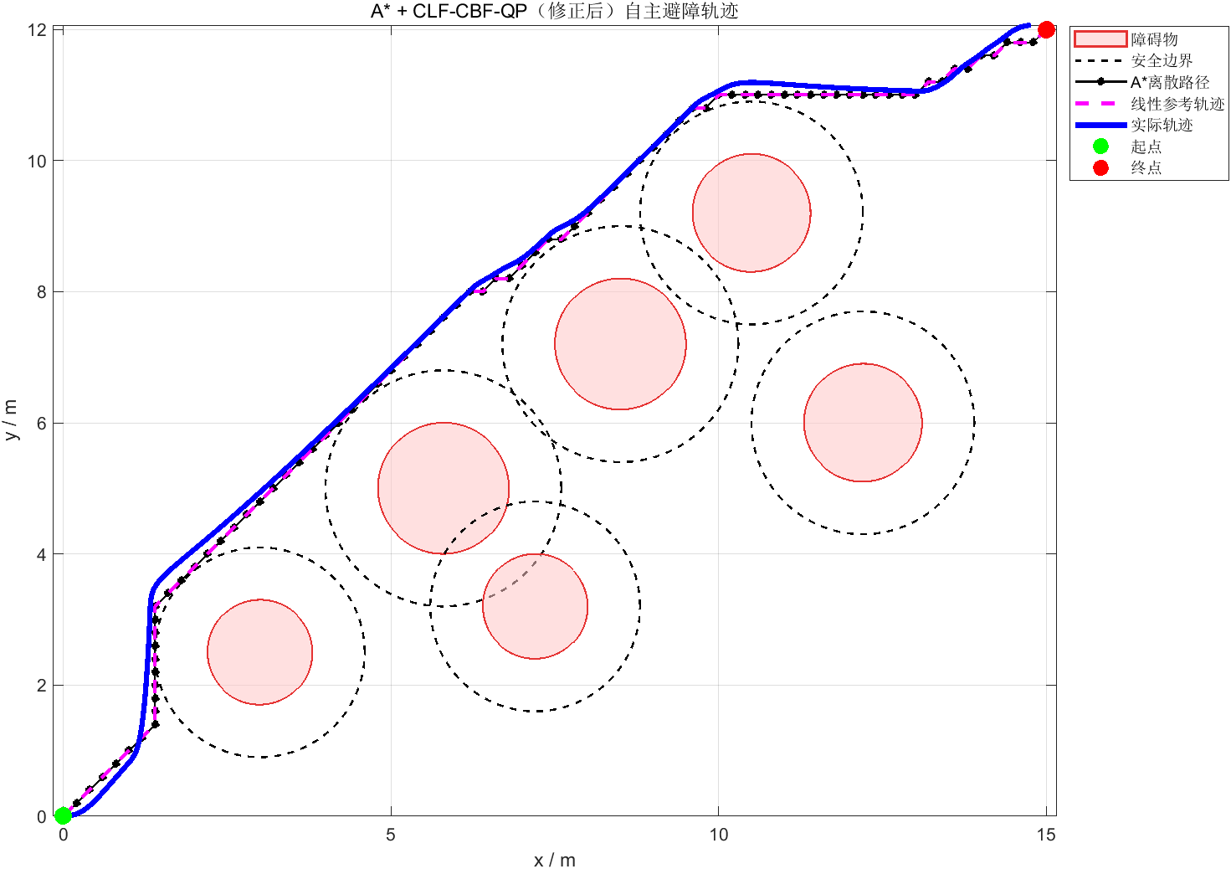
算法迁移：由单车控制扩展至分层交互
04
FROM PAPER TO PERSONAL SIMULATION
已有控制基础
前期框架包含路径规划、局部跟踪与 控制李雅普诺夫函数、控制屏障函数与二次规划，为轨迹执行和安全约束处理提供基础。
分层扩展思路
高层引入等待、跟车、让行与换道行为，
将交互决策转换为低层跟踪目标。
低层在安全约束下完成目标执行。
当前仿真侧重交互行为展示，策略训练效果仍需通过定量对照实验评估
图：前期单车仿真素材；迁移思路依据张海博原稿
23
Notes:
个人仿真素材不作为论文官方复现实验。未根据视频推断已实现强化学习训练或得到统计性能结论。
学校标识：https://news.tongji.edu.cn/info/1008/94580.htm 。校园背景：https://www.tongji.edu.cn/images/DSC_8562.jpg 。

Slide 24
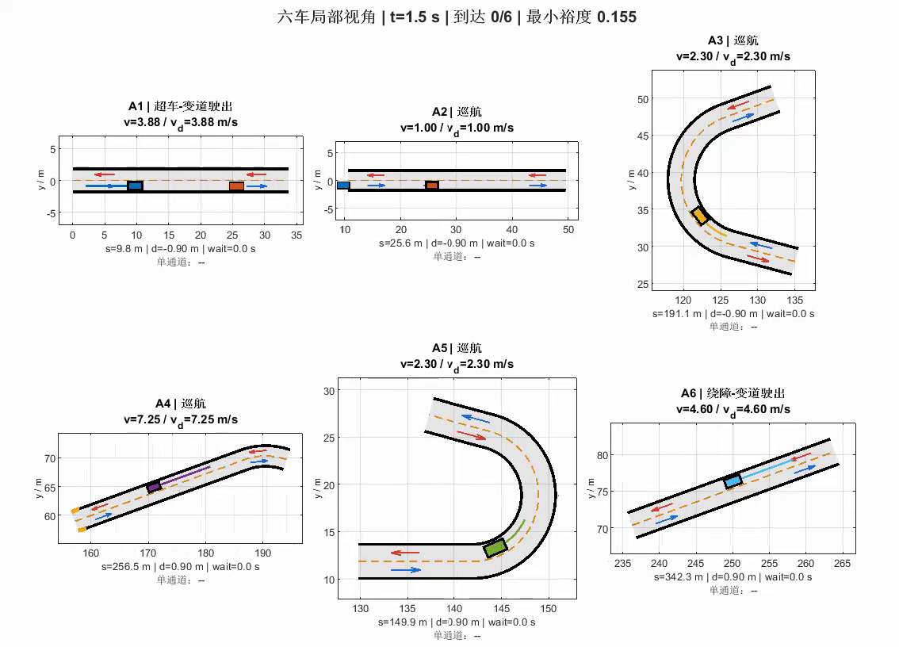
双向单行道：局部观测下的交互行为
04
PERSONAL SIMULATION 01
场景特征
单通道通行受到对向车辆与局部障碍的共同限制，适合观察局部信息下的交互响应。
等待、跟车与重启
重点分析遇障减速、队列形成和等待后重启过程，并关注最小车间距与响应平稳性。
放映时点击画面播放
视频：张海博原稿第15页
24
Notes:
个人仿真视频保留原始内嵌文件。正文说明评价重点和后续指标，不依据视频补造碰撞率、训练完成情况或算法性能结论。
学校标识：https://news.tongji.edu.cn/info/1008/94580.htm 。校园背景：https://www.tongji.edu.cn/images/DSC_8562.jpg 。

Slide 25
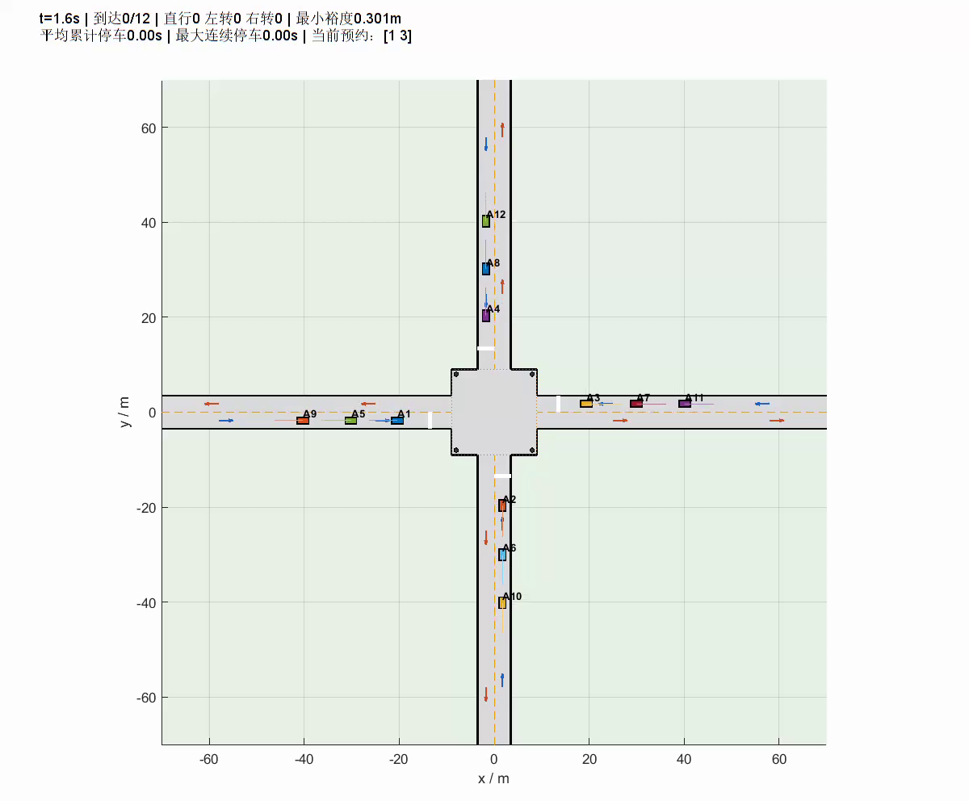
十字路口：冲突区域内的通行协调
04
PERSONAL SIMULATION 02
场景特征
多方向车辆共享交叉冲突区，进入时机与让行顺序直接影响通行安全和等待时间。
让行决策与进入时机
重点观察冲突区占用顺序及车辆重新启动过程，后续通过冲突次数和平均延误评价协调效果。
放映时点击画面播放
视频：张海博原稿第16页
25
Notes:
个人仿真视频保留原始内嵌文件。正文说明评价重点和后续指标，不依据视频补造碰撞率、训练完成情况或算法性能结论。
学校标识：https://news.tongji.edu.cn/info/1008/94580.htm 。校园背景：https://www.tongji.edu.cn/images/DSC_8562.jpg 。

Slide 26
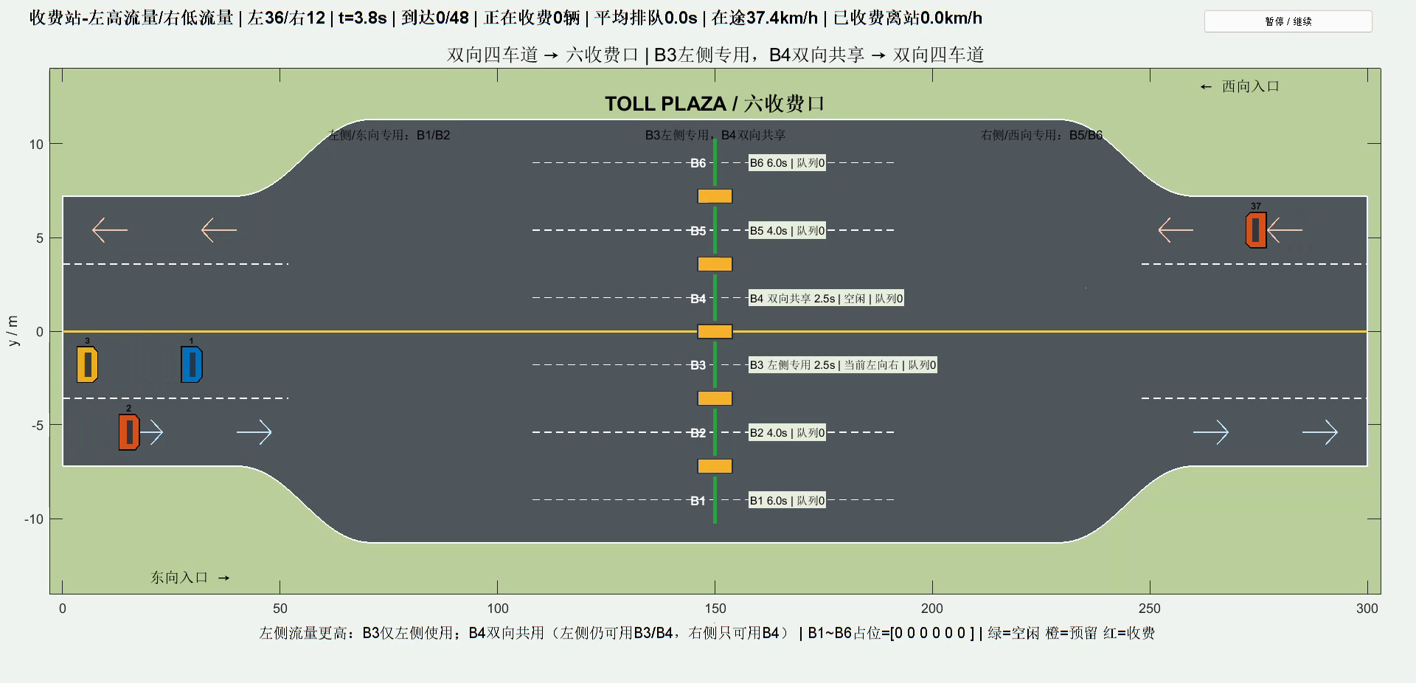
收费站：非均衡流量下的排队组织
04
PERSONAL SIMULATION 03
场景特征
多车道向有限收费口汇聚，车辆需要在空间约束下完成通道选择和队列组织。
通道选择与流量分配
重点观察非均衡流量下的排队稳定性与拥堵形成，后续以吞吐量和队列长度评价通行效率。
放映时点击画面播放
视频：张海博原稿第17页
26
Notes:
个人仿真视频保留原始内嵌文件。正文说明评价重点和后续指标，不依据视频补造碰撞率、训练完成情况或算法性能结论。
学校标识：https://news.tongji.edu.cn/info/1008/94580.htm 。校园背景：https://www.tongji.edu.cn/images/DSC_8562.jpg 。

Slide 27
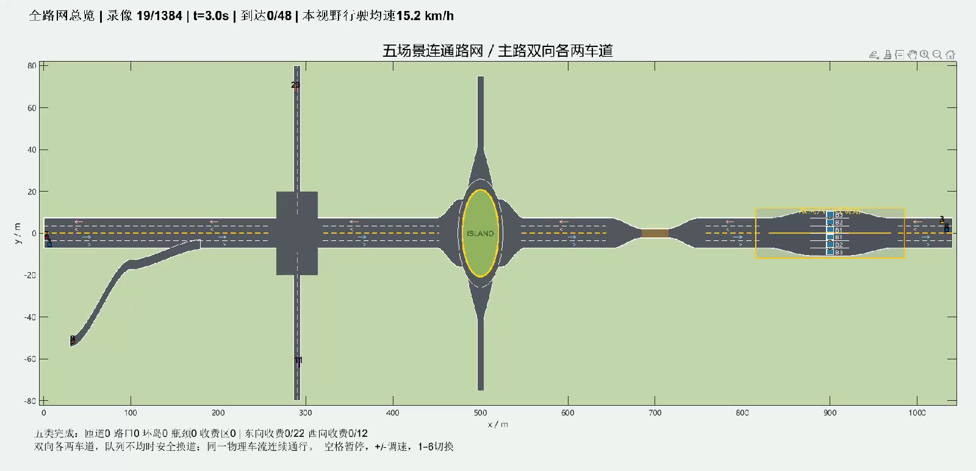
连通路网：跨场景的连续交互
04
PERSONAL SIMULATION 04
场景特征
连通路网将收费站、交叉口、环岛和瓶颈等区域组合，用于观察不同交互规则之间的连续切换。
技能切换与运行稳定性
重点分析场景转换时的行为连续性与长时运行稳定性，并记录任务完成率和 QP 不可行情况。
放映时点击画面播放
视频：张海博原稿第18页
27
Notes:
个人仿真视频保留原始内嵌文件。正文说明评价重点和后续指标，不依据视频补造碰撞率、训练完成情况或算法性能结论。
学校标识：https://news.tongji.edu.cn/info/1008/94580.htm 。校园背景：https://www.tongji.edu.cn/images/DSC_8562.jpg 。

Slide 28
仿真评价：行为表现、局限与验证方案
04
SIMULATION TAKEAWAYS
场景 | 行为观察 | 后续定量评价指标
单行道 | 等待、跟车与重启 | 等待时间、最小车间距
交叉路口 | 让行与通行顺序 | 冲突次数、平均延误
收费站 | 排队与流量分配 | 吞吐量、队列长度
连通路网 | 跨场景切换 | 完成率、QP 不可行率
当前局限：仿真以合作式或规则辅助协调为主，尚缺少对异质目标与驾驶风格的系统建模。验证方案：补充多随机种子对照，联合统计任务完成、安全裕度、通行效率与 二次规划（QP）求解性能。
28
Notes:
指标为下一步建议，并非已采集结果。此页保留原稿对规则辅助设计和对手建模不足的自我评价。
学校标识：https://news.tongji.edu.cn/info/1008/94580.htm 。校园背景：https://www.tongji.edu.cn/images/DSC_8562.jpg 。

Slide 29
研究展望：面向不确定对手的安全交互决策
05
FUTURE RESEARCH PROPOSAL
对手信念
交互式动态影响图（I-DID）与信念更新
描述对手目标及驾驶风格，根据观测动作更新模型概率，为交互决策提供不确定性信息。
协作学习
多智能体强化学习（MARL）的高层决策
将对手信念与局部观测共同作为策略输入，学习不同交互条件下的让行、通行与换道行为。
安全控制
控制屏障函数与二次规划（CBF-QP）安全执行
约束低层动作，并将可行性信息反馈至候选行为筛选，减少高层决策与控制约束之间的冲突。
待验证问题：可行性反馈能否在模型误差与信念不确定性下有效缩小搜索空间，并改善交互效率。
29
Notes:
本页为研究设想，不是原论文贡献或既有实验结果。不能仅凭单个动作不可行排除整个对手模型，需要对信念更新和剪枝条件进行验证。
学校标识：https://news.tongji.edu.cn/info/1008/94580.htm 。校园背景：https://www.tongji.edu.cn/images/DSC_8562.jpg 。

Slide 30
感谢聆听
欢迎老师和同学批评指正
张海博 同济大学电子与信息工程学院
Notes:
主要参考：Ahmad et al., HMARL-CBF: Hierarchical Multi-Agent Reinforcement Learning with Control Barrier Functions for Safety-Critical Autonomous Systems, NeurIPS 2025；用户提供中文翻译版。项目主页 https://bu-depend-lab.github.io/HMARL-CBF/ 。
学校标识：https://news.tongji.edu.cn/info/1008/94580.htm 。校园背景：https://www.tongji.edu.cn/images/DSC_8562.jpg 。

